Slide 1
«ЛИЧНОСТНЫЕ ОСОБЕННОСТИ СОВРЕМЕННОГО ПЕДАГОГА-ПСИХОЛОГА»
Лангинен Ангелина Александровна
2023

Slide 2
Актуальность и научная проблема
Многозадачность и разноплановость
профессиональной деятельности
Личностное развитие педагога-психолога происходит в условиях трансформационных изменений в системе образования непосредственно в процессе профессиональной деятельности под влиянием разнонаправленных запросов
От педагогов-психологов ожидается успешное владение коммуникативными стратегиями с разными возрастными группами, высокий уровень саморегуляции и уверенная экспертная позиция
Педагоги-психологи могут быть отнесены к группе повышенного риска развития личностной деформации

Slide 3
Цель, объект и предмет
Цель исследования: теоретическое и эмпирическое изучение личностных особенностей современного педагога-психолога
Объект исследования: личность педагога-психолога
Предмет исследования: личностные особенности современного педагога-психолога

Slide 4
Гипотеза и задачи
Задачи исследования:
Изучить и проанализировать основные направления исследований особенностей личности педагогов-психологов
Разработать и реализовать программу эмпирического исследования структуры личности современного педагога-психолога
Выявить структурно-содержательные характеристики личности педагогов-психологов на примере успешных педагогов-психологов
Описать на основе эмпирических данных выявленную структуру личности современного педагога-психолога
Гипотеза исследования:
К личностным особенностям современных педагогов-психологов относятся: высокий уровень общительности, поддерживаемый стрессоустойчивостью, склонностью к доминированию и способностью к саморегуляции.

Slide 5
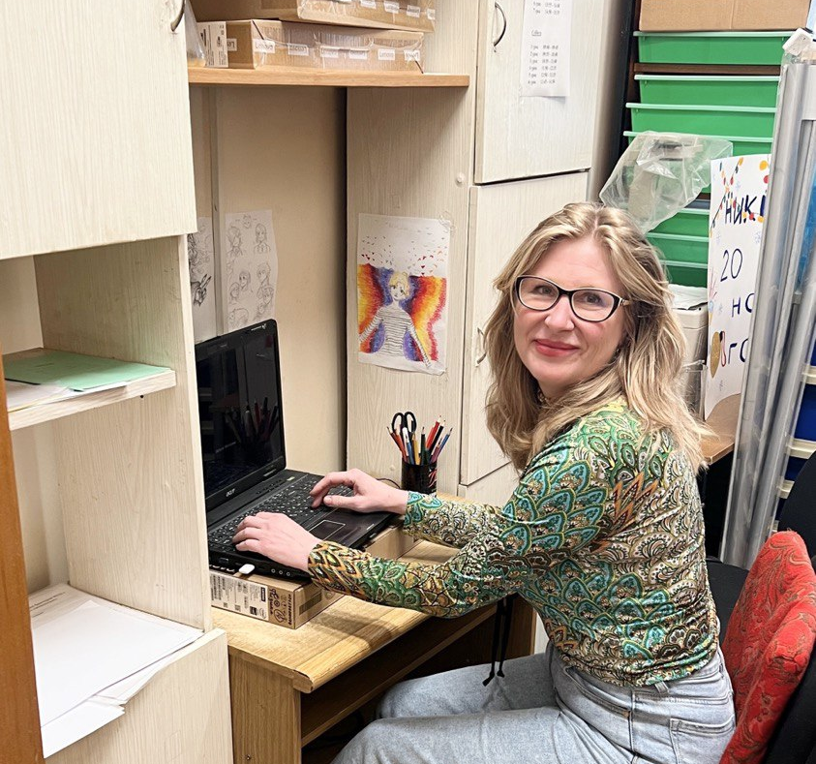
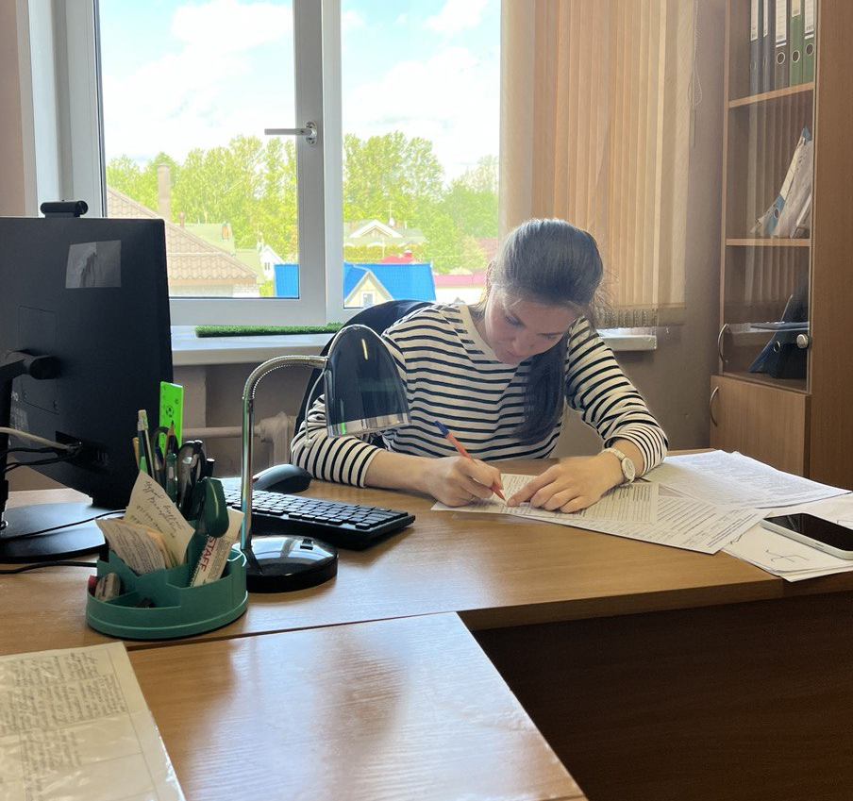
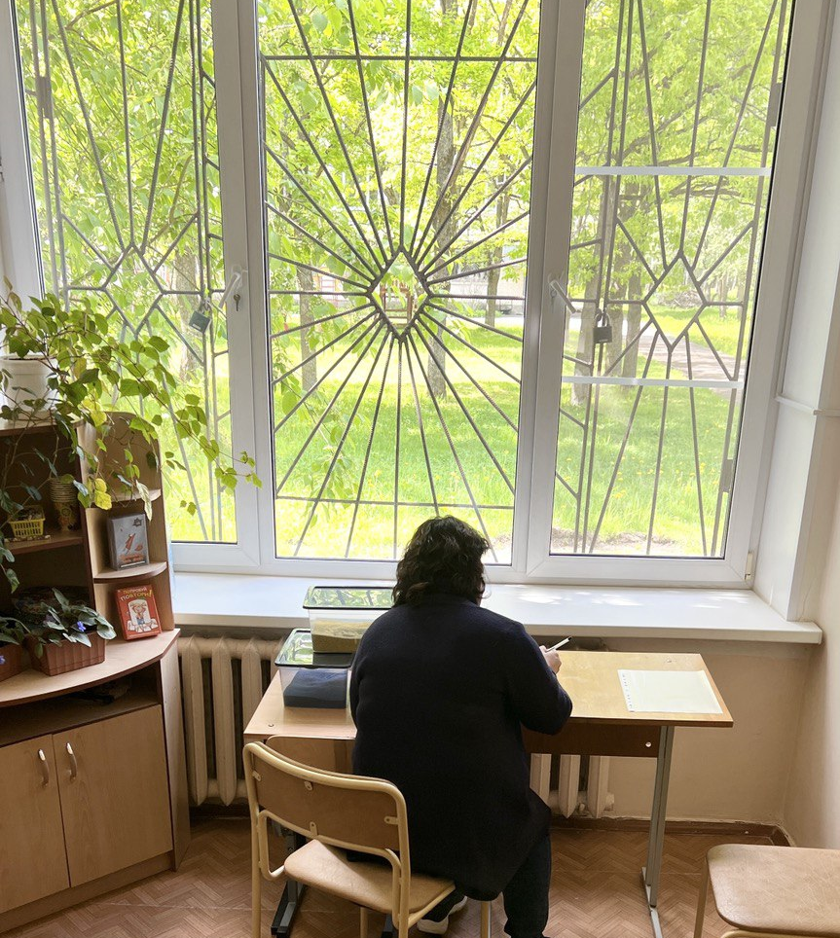
Выборка исследования:
Педагоги-психологи высшей квалификационной категории, с опытом работы в ОУ от 5-ти лет

Slide 6
Методы исследования
Анализ и обобщение научно-методической литературы, а так же руководящих документов, отражающих структуру, компоненты и возможности оценки особенностей личности современного педагога-психолога, работающего в системе образования
Индивидуальное психологическое тестирование специалистов с помощью выбранных методик
Качественный и количественный анализ полученных результатов
Сравнительный анализ с данными исследования Н.А. Герасименко, 2021 г.
Статистический анализ данных средних значений по выборке (М) и коэффициент корреляции Пирсона для определеия взаимосвязи показателей и тенденции их изменений относительно друг друга

Slide 7
Методики исследования
Эмпирические показатели | Методики измерения
1. Типологические факторы личности | Личностный опросник Г. Айзенка (EPQ)
2. Эмпатические тенденции | Шкала эмоционального отклика А.Мехрабиена и Н.Эпштейна
3. Индивидуально-психологические особенности личности | 16-ти факторный опросник Р. Кеттелла (вариант А, 187 вопросов) *
4. Восприимчивость к организационному стрессу | «Шкала психологического стресса (PSM-25)», в адаптации Н. Водопьяновой.
5. Субъективное благополучие и удовлетворённость собственной жизнью | «Шкала удовлетворённости жизнью» Э. Динера
* Ссылка на исследование 2021 г., Н.А Герасименко https://herzenpsyconf.ru/wp-content/uploads/2021/12/20-2021.-Gerasimenko.pdf

Slide 8
Результаты исследования:
Матричное распределение типов темперамента Г. Айзенка

Slide 9
Результаты исследования:
Графическое распределение испытуемых по группам выраженности стресса по методике «Шкала психологического стресса (PSM-25)».

Slide 10
Результаты исследования:
Данные результатов исследования с использованием опросника А.Мехрабиена и Н.Эпштейна
 | Уровень эмпатических тенденций
 | высокий | средний | низкий | очень низкий
Значения для женского пола | 33-30 | 29-23 | 22-17 | 16-0
% от общего числа испытуемых | 36% | 60 % | 4% | 0

Slide 11
Результаты исследования:
Данные результатов исследования с использованием методики «Шкала удовлетворенности жизнью Э. Динера»
Уровень удовлетворенности жизнью
Высокий | Средний | Низкий
80% | 12% | 8%

Slide 12
Результаты исследования:
Графическое распределение («профильный» портрет) с использованием методики 16PF Р. Кеттелла.
Высокий уровень общительности
Восприимчивость/ чувствительность к переменам
Автономность

Slide 13
СТАТИСТИЧЕСКИЙ АНАЛИЗ ДАННЫХ _______________________________________________________________________________________________________________
ТРЕВОЖНОСТЬ
НАПРЯЖЁННОСТЬ
ВПЕЧАТЛИТЕЛЬНОСТЬ
r=0,45
СТРЕССОУСТОЙЧИВОСТЬ
r=0,87
r=0,76
r=0,60
r=0,46
r=0,73
ЭКСПРЕССИВНОСТЬ
АВТОНОМИЯ
ИНТЕЛЛЕКТ
ДОМИНАНТНОСТЬ
r=0,43
НАПРЯЖЁННОСТЬ
r=0,60
ЭКСПРЕССИВНОСТЬ
ЭМОЦИОНАЛЬНАЯ
УСТОЙЧИВОСТЬ
r=0,43
r=0,60
r=0,65
ОТЗЫВЧИВОСТЬ
ОБЩИТЕЛЬНОСТЬ
ЭМПАТИЯ
ДИПЛОМАТИЧНОСТЬ
r=0,49
r=0,46
НЕЙРОТИЗМ
r=0,50
r=0,90
r=0,47
r=0,51
АДАПТИВНОСТЬ
r=0,52
УДОВЛЕТВОРЁННОСТЬ
ЖИЗНЬЮ
МЕЧТАТЕЛЬНОСТЬ

Slide 14
ВЫВОДЫ:
1. Основные направления исследований личностных особенностей, не в полной мере раскрывают особенности личности педагогов-психологов, работающих непосредственно в образовательных организациях
2. У педагогов-психологов отмечается высокая коммуникативная активность, при этом современные специалисты крайне уязвимы к разного рода переменам
3. Личностные характеристики, такие как интеллектуальные способности, общительность, дипломатичность, эмоциональная устойчивость и эмпатия соответствуют в общем контексте данным «идеального профиля»
4. Личностной особенностью современных педагогов-психологов является их профессиональная позиция, допускающая средний уровень эмпатии, стремление к автономии, а также экспрессивность в общении

Slide 15
БЛАГОДАРЮ ЗА ВНИМАНИЕ!

